Slide 1
Длинная арифметика
Дальневосточный федеральный университет
Алгоритмы и структуры данных
Студент Щербак Ирина Сергеевна
Б9121-09.03.03пикд
Руководитель доцент ИМКТ Кленин Александр Сергеевич
2022

Slide 2
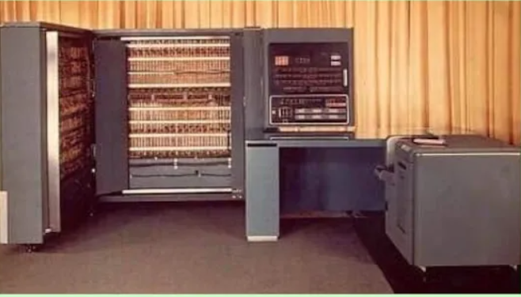
История длинной арифметики
История, даты, область применения (тогда, сейчас) Различные методы операций
Первый бизнес-компьютер IBM 702

Slide 3



ЯП с длинной арифметикой
Для чего и как работает алгоритм?
Языки, которые поддерживают длинную арифметику
Python
Java
Ruby

Slide 4
Операция сложения
1
1
1
6
5
4
3
2
1
5
4
9
8
7
7
0
9
3
0
8

Slide 5
Операция вычитания
10
10
11
9
10
2
1
0
4
2
0
0
3
1
4
1
2
2
0
2
1
6
9
1
9
9
8
2

Slide 6
Операция умножения
1
1
1
1
2
2
1
2
3
4
5
6
2
4
1
1
4
9
3
8
2
4
2
4
6
9
1
2
2
9
6
2
9
4
4

Slide 7
Операция деления
10
1
2
3
4
5
6
7
8
9
-
564
=
5420
4292
3728
3164
2600
2036
1472
4856
908
5894
344
5420
4292
3728
3164
2600
2036
1472
4856
908

Slide 8
Заключение

